Slide 1
אלגוריתמים 1 נושא 4 משחק מספרים
אליזבט איצקוביץ, elizabeti@ariel.ac.il
מחלקה למדעי המחשב
אוניברסיטת אריאל בשומרון

Slide 2
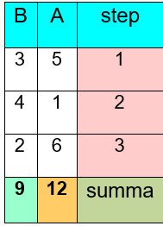
נושא 4 משחק מספרים.
תיאור המשחק
נתונה סדרה (מערך) של N מספרים שלמים חיובים. N – מספר זוגי.
במשחק זה משתתפים שני שחקנים. כל אחד מהשחקנים בתורו יכול לבחור מספר
אחד מקצה השמאלי או מקצה הימני של הסדרה. מנצח מי שמקבל סכום המספרים
שהוא בחר בהם גדול יותר.
דוגמה: נתונה סדרה: 3, 4, 6, 2, 1, 5. השחקן הראשון מתחיל ומנצח.

Slide 3
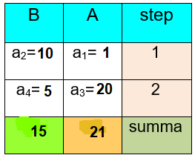
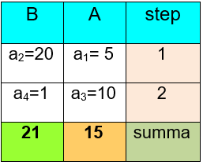
נושא 4 משחק מספרים.
אסטרטגיה חמדנית.
אלגוריתם חמדן ( Greedy Algorithm) הוא אלגוריתם המתבסס על היוריסטיקה
לפיה בוחרים את האפשרות הטובה ביותר הנראית לעין בשלב הנוכחי, מבלי לקחת
בחשבון את ההשפעה של צעד זה על המשך הפתרון.
נתבונן בסדרה: 5, 20, 10, 1. לפי אלגוריתם חמדני:
כמו שרואים, האסטרטגיה החמדנית לא מביאה את A לניצחון, למרות שקיימת
אסטרטגיה שמביאה את A לניצחון
אסטרטגיה חמדנית אסטרטגיה מנצחת

Slide 4
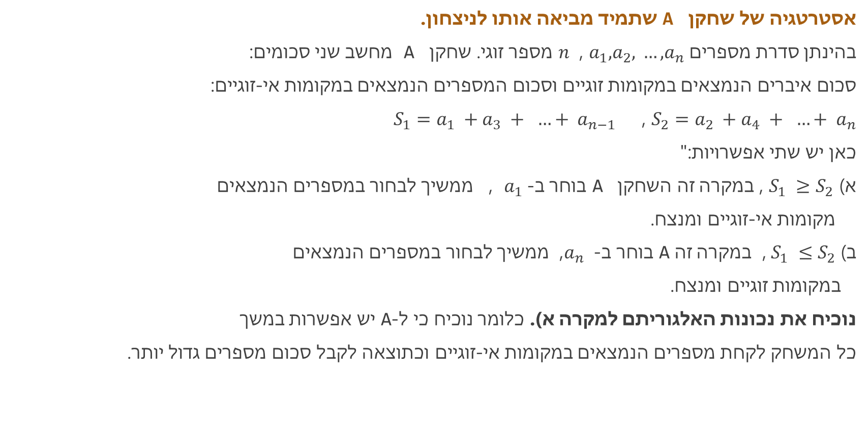
נושא 4 משחק מספרים.
אסטרטגיה של שחקן A שתמיד מביאה אותו לניצחון.
בהינתן סדרת מספרים $a_{1}, a_{2}, …,a_{n}$ , $n$ מספר זוגי. שחקן A מחשב שני סכומים:
סכום איברים הנמצאים במקומות זוגיים וסכום המספרים הנמצאים במקומות אי-זוגיים:
${S_{2}=a}_{2} +a_{4} + …+ a_{n}$ , ${S_{1}=a}_{1} +a_{3} + …+ a_{n−1}$
כאן יש שתי אפשרויות:"
א) $S_{1} ≥S_{2}$ , במקרה זה השחקן A בוחר ב-$a_{1}$ , ממשיך לבחור במספרים הנמצאים
מקומות אי-זוגיים ומנצח.
ב) $S_{1} ≤S_{2}$, במקרה זה A בוחר ב-$a_{n}$ , ממשיך לבחור במספרים הנמצאים
במקומות זוגיים ומנצח.
נוכיח את נכונות האלגוריתם למקרה א). כלומר נוכיח כי ל-A יש אפשרות במשך
כל המשחק לקחת מספרים הנמצאים במקומות אי-זוגיים וכתוצאה לקבל סכום מספרים גדול יותר.

Slide 5
נושא 4 משחק מספרים.
הוכחה באינדוקציה לפי הצעדים.
בסיס האינדוקציה.
כאשר A בוחר ב- a₁ ל-B יש שתי אפשרויות: a₂ או a_{n} שנמצאים במקומות זוגיים.
כאשר B בוחר ב- a₂ ל-A ניתן לבחור ב- a₃, כאשר B בוחר ב- a_{n}ל-A ניתן לבחור ב-. ,a_{n-1}
כלומר ל-A יש אפשרות שוב לבחור במספר שנמצא במקום אי-זוגי ונותן סכום גדול יותר.
יחד עם זאת B יכול לבחור רק במספרים הנמצאים במקומות זוגיים ונותנים סכום קטן יותר.
הנחת אינדוקציה:
נניח כי בשלב של- A יש לבחור במספר הסדרה נראת באופן הבא:a_{i},a_{i+1},…,a_{j-1},a_{j} כאשר
i ו- j אי-זוגיים. מקרה שבו i ו- j זוגיים – סימטרי לחלוטין.
שלב ההוכחה:
ברור ש-A יבחר ב- a_{j}, ול-B שוב נשארים שני מספרים a_{i} ו- a_{j-1} ששניהם נמצאים
במקומות זוגיים הנותנים סכום קטן יותר. בכל בחירה של B ל-A נפתחת אפשרות לבחור באחד
מהספרים a_{i+1} או a_{j-2} שאחד מהם נמצא במקום אי-זוגי ונותן סכום גדול יותר. מש"ל.
מקרה ב) שבו S₁ ≤ S₂ סימטרי לחלוטין.

Slide 6
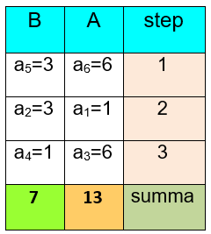
נושא 4 משחק מספרים.
שאלה: האם האסטרטגיה הזו נותנת ל-A רווח גדול ביותר?
תשובה: נתבונן בדוגמה: 1,3,6,1,3,6. כאן S1=1+3+6=10, S2=3+1+6=10,
האסטרטגיה מביא לתיקו. אבל ברור ש-A יכול לנצח עם רווח גדול יותר:

Slide 7
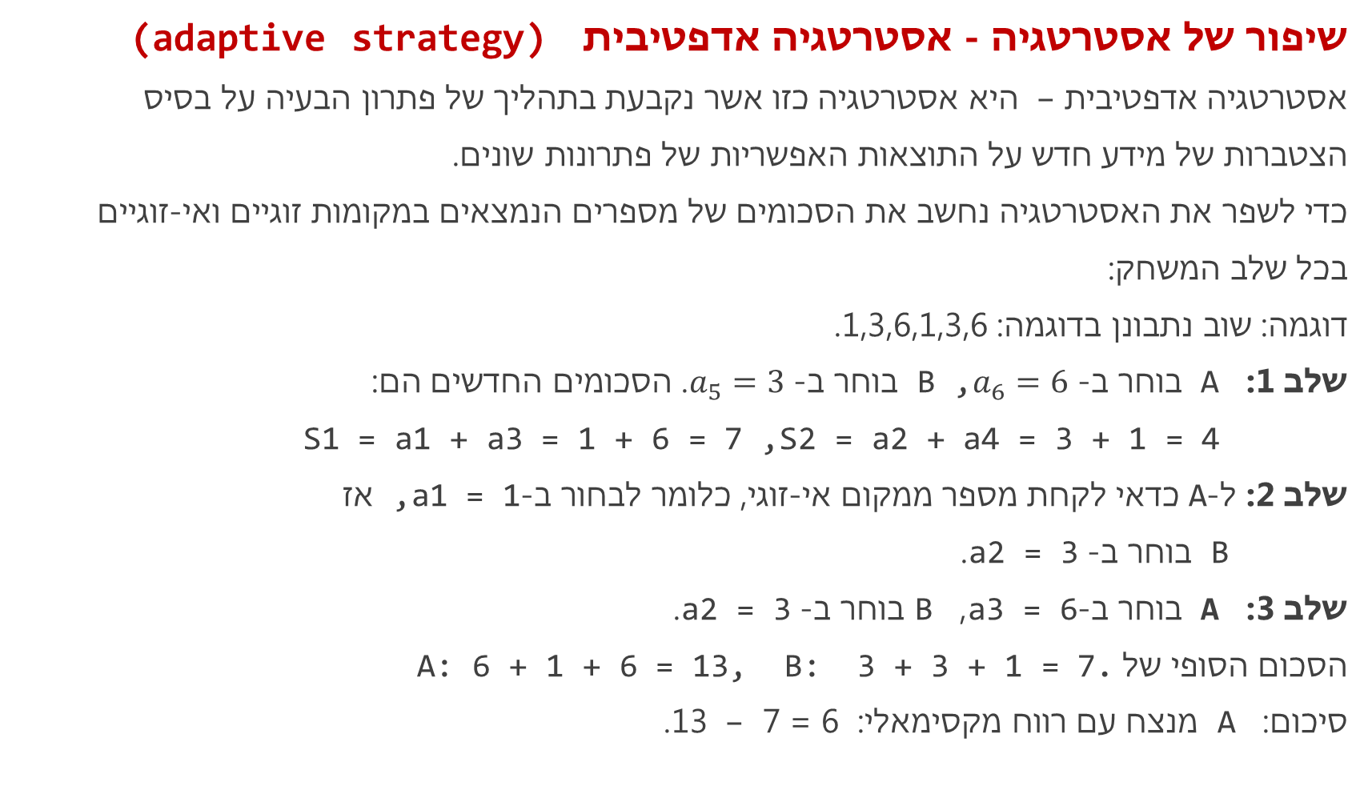
נושא 4 משחק מספרים.
שיפור של אסטרטגיה - אסטרטגיה אדפטיבית (adaptive strategy)
אסטרטגיה אדפטיבית – היא אסטרטגיה כזו אשר נקבעת בתהליך של פתרון הבעיה על בסיס
הצטברות של מידע חדש על התוצאות האפשריות של פתרונות שונים.
כדי לשפר את האסטרטגיה נחשב את הסכומים של מספרים הנמצאים במקומות זוגיים ואי-זוגיים
בכל שלב המשחק:
דוגמה: שוב נתבונן בדוגמה: 1,3,6,1,3,6.
שלב 1: A בוחר ב- B ,$a_{6}=6$ בוחר ב- $a_{5}=3$. הסכומים החדשים הם:
S1 = a1 + a3 = 1 + 6 = 7 ,S2 = a2 + a4 = 3 + 1 = 4
שלב 2: ל-A כדאי לקחת מספר ממקום אי-זוגי, כלומר לבחור ב- ,a1 = 1אז
B בוחר ב- a2 = 3.
שלב 3: A בוחר ב-a3 = 6, B בוחר ב- a2 = 3.
הסכום הסופי של A: 6 + 1 + 6 = 13, B: 3 + 3 + 1 = 7.
סיכום: A מנצח עם רווח מקסימאלי: 6 = 7 – 13.

Slide 8
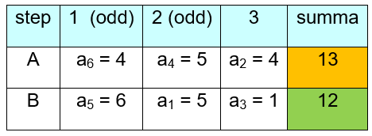
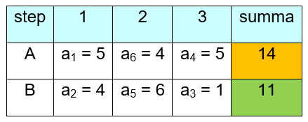
נושא 4 משחק מספרים.
הערה חשובה: שימוש באסטרטגיה אדפטיבית לא דורשת חישוב חדש של הסכומים:
מספיק להחסיר מסכום קודם את המספר החדש שנבחר ע"י השחקן.
לדוגמה: S1_new = S1 - a5 = 10 - 3 = 7
שאלה: האם האסטרטגיה האדפטיבית תמיד נותנת רווח מקסימאלי?
תשובה: נתבונן בדוגמה: 5, 4, 1, 5, 6, 3. כאן S2 = S1 = 12
אסטרטגיה אדפטיבית:
אסטרטגיה אופטימאלית:

Slide 9
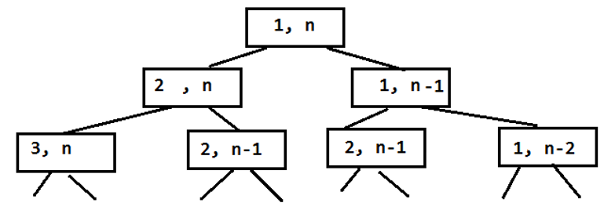
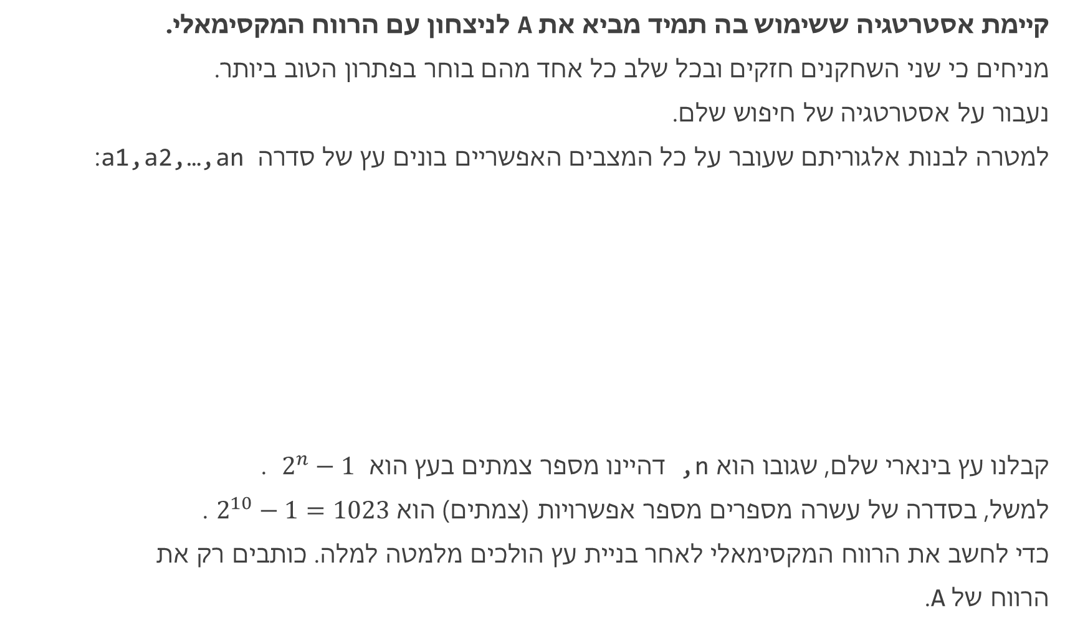
נושא 4 משחק מספרים.
קיימת אסטרטגיה ששימוש בה תמיד מביא את A לניצחון עם הרווח המקסימאלי.
מניחים כי שני השחקנים חזקים ובכל שלב כל אחד מהם בוחר בפתרון הטוב ביותר.
נעבור על אסטרטגיה של חיפוש שלם.
למטרה לבנות אלגוריתם שעובר על כל המצבים האפשריים בונים עץ של סדרהa1,a2,…,an :
קבלנו עץ בינארי שלם, שגובו הוא ,nדהיינו מספר צמתים בעץ הוא $2^{n}−1$ .
למשל, בסדרה של עשרה מספרים מספר אפשרויות (צמתים) הוא $2^{10}−1=1023$ .
כדי לחשב את הרווח המקסימאלי לאחר בניית עץ הולכים מלמטה למלה. כותבים רק את
הרווח של A.

Slide 10
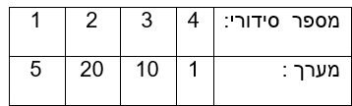
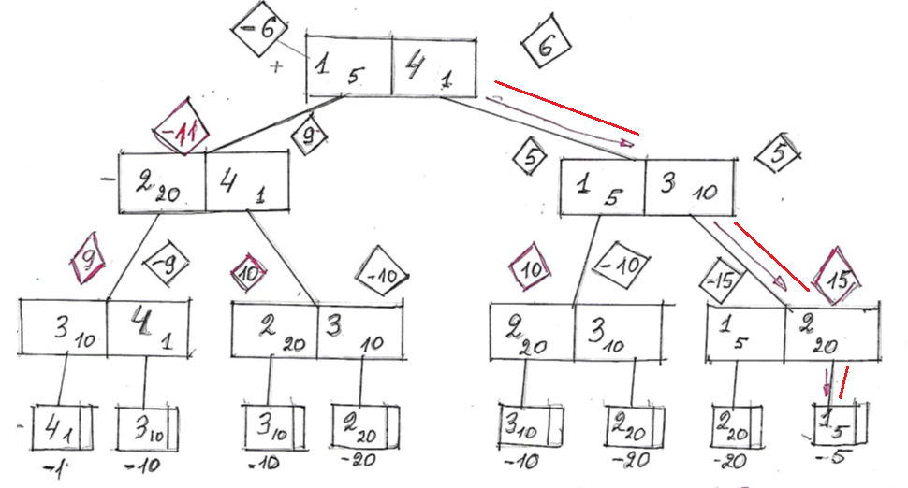
נושא 4 משחק מספרים.
דוגמה: נתונה סדרה של 4 מספרים:
נבנה עץ של כל המסלולים האפשריים:

Slide 11
נושא 4 משחק מספרים.
העץ הוא עץ בינארי שלם, לכן ניתן לממש אותו בעזרת מערך (כמו ערמה):
/** function parent returns the parent of vertex i */
parent(int i){return i/2}
/** function leftChild returns the left child of vertex p */
leftChild(int p){return 2*p}
/** function rightChild returns the right child of vertex p */
rightChild(int p){return 2*p+1}

Slide 12

את השאלות יש לשאול בפורום הקורס
(מידע אישי – מודל)

